Slide 1
Vägen och fallgroparna vi gick i när vi började med feature flags

Slide 2
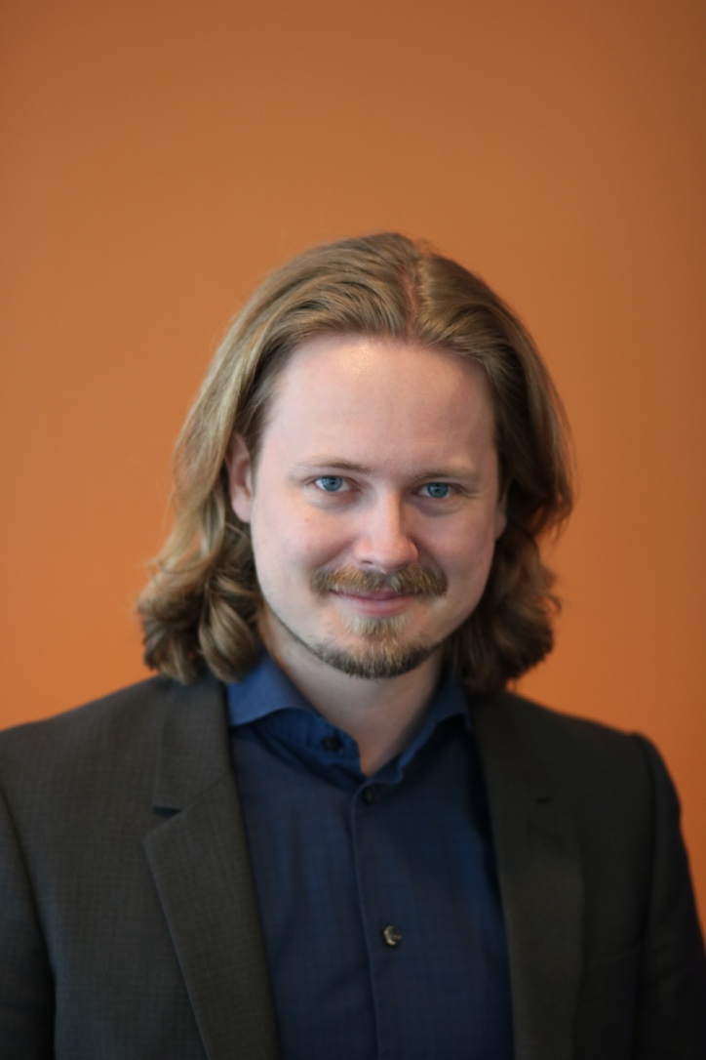
Adam Lith
Systemarkitekt för Payments
Utvecklat Collectors system sedan 2010

Slide 3

Juni 2013
Önskemål från verksamheten
Konfigurationsfiler på disk

Slide 4

2013-2015
1 Team
Scrum
Deploy 1-2 ggr/månad

Slide 5
Vad hände
under 2016?
1 Team => 4 Team
Scrum => Kanban
Deploy 1-2 ggr/månad => 1-3 ggr/vecka
1 Team
Scrum
Deploy 1-2 ggr/månad

Slide 6


Featuretoggla ALLT
Ny branchstrategi
En feature är inte klar förrän togglen är borta

Slide 7

Misstag och lärdomar
Konfiguration i koden
Dependency injection
Automatiserade tester & Toggles
Aggressiv pollning

